Slide 1
数の世界のひろがりと四則計算
本時の目標
数の範囲を広げると、計算できる範囲も広がることに気づき、数の概念について理解する。

Slide 2
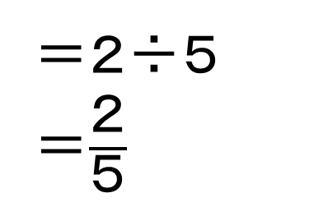
＝２＋５
＝７
＝２―５
＝－３
＝２×５
＝１０
＝２÷５
＝$\frac{２}{５}$

Slide 3
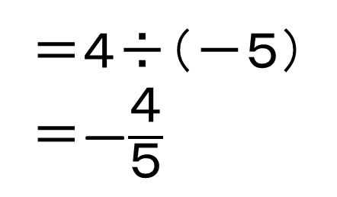
＝４＋（－５）
＝４－５
＝－１
＝４―（－５）
＝４＋（＋５）
＝４＋５
＝９
＝４×（－５）
＝－２０
＝４÷（－５）
＝―$\frac{４}{５}$

Slide 4
数の世界のひろがりと四則計算
数全体
四則計算はいつでもできる
０．７ －５．８ $\frac{３}{４}$ － $\frac{６}{７}$
整 数
－４ ０ －１１ －３６
加法、減法、乗法はいつでもできる
自然数
１ ３ ８
１４ ２２
加法、乗法はいつ
でもできる

